Slide 1




Λήψη φωτογραφίας με την Εφαρμογή AgriSnap-GR Χωρίς δεδομένα κινητής τηλεφωνίας (4G)
Βοηθητικό Βίντεο - Παρουσίαση

Slide 2
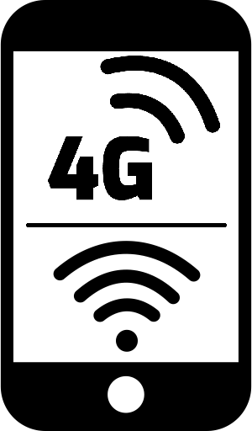

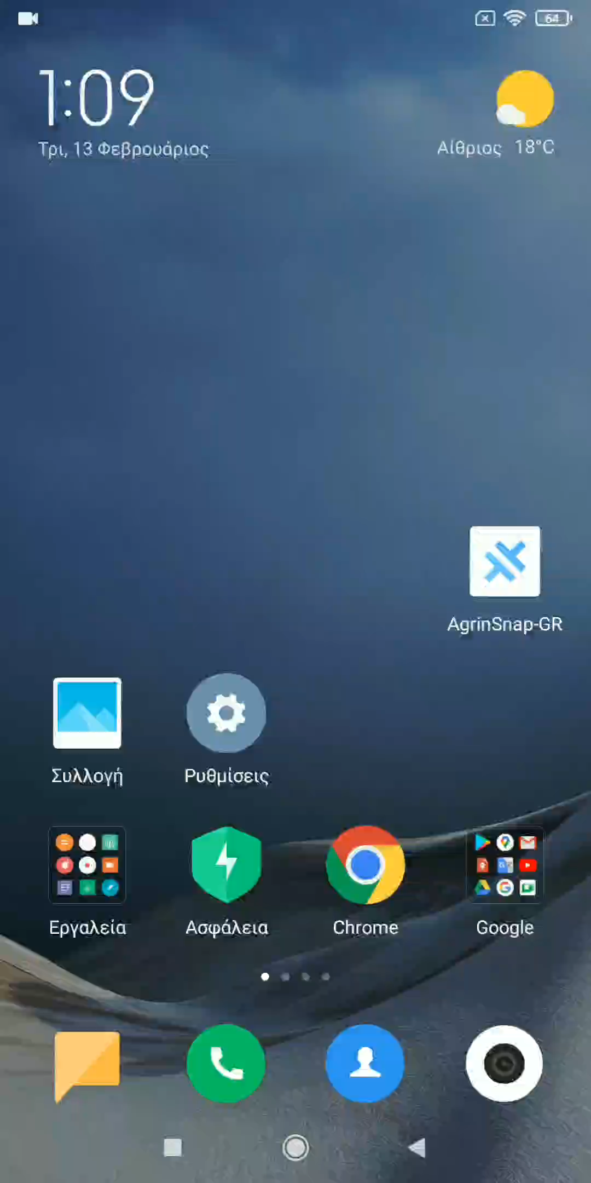
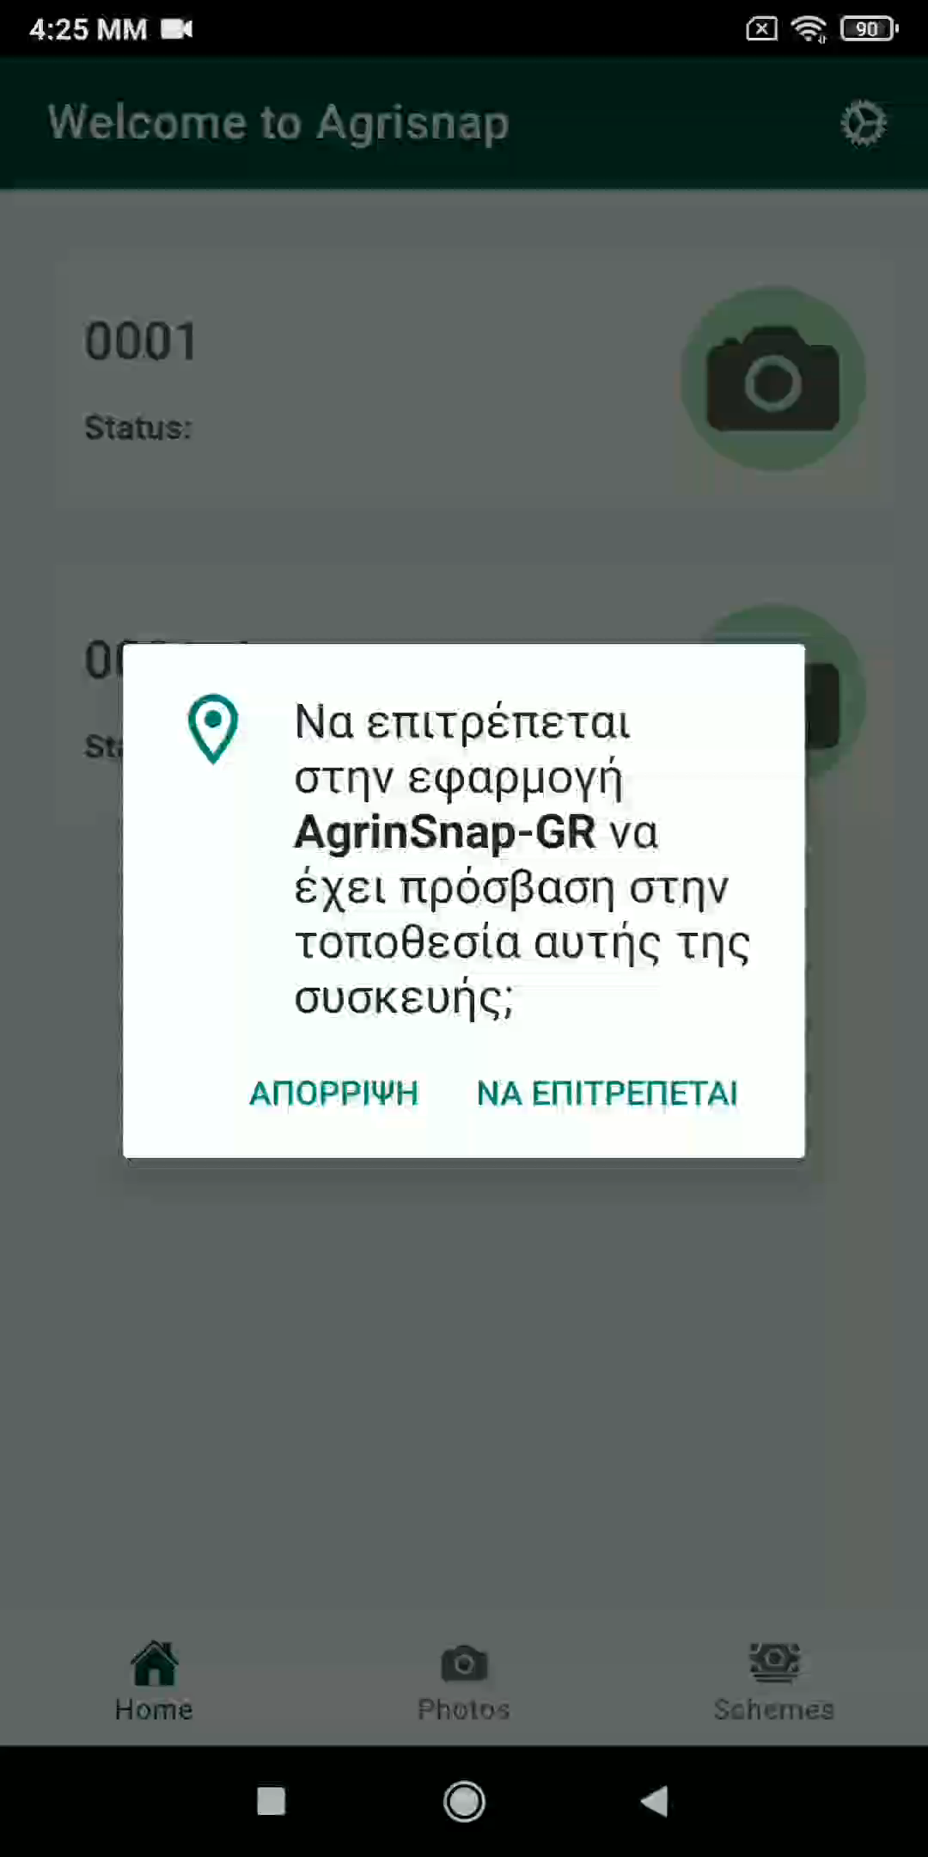
Πριν τη Μετάβαση στο Αγροτεμάχιο
Σύνδεση στο διαδίκτυο
(WiFi, Δεδομένα κινητής τηλεφωνίας)
Είσοδος στην Εφαρμογή με τη χρήση του προσωπικού 5ψήφιου κωδικού
Αποδοχή όλων των αδειών που ζητά η εφαρμογή για πρόσβαση στις λειτουργίες της συσκευής

Slide 3
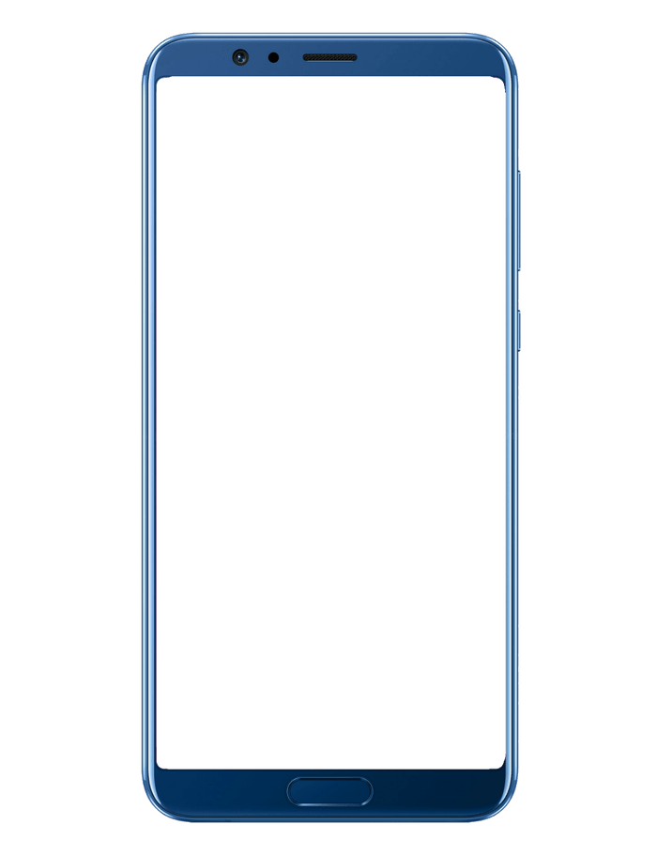
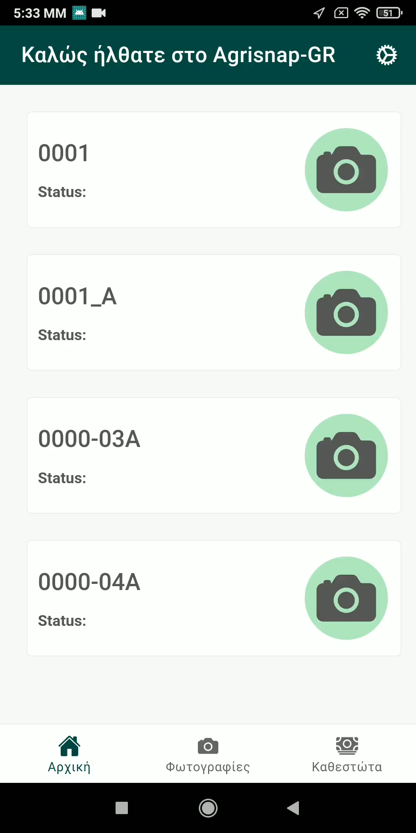
Λήψη Φωτογραφίας «εκτός σύνδεσης» μόνο με GPS
Μετακίνηση στα όρια του αγροτεμαχίου μόνο με τον δέκτη εντοπισμού τοποθεσίας (GPS) της συσκευής.
Όταν η εφαρμογή εντοπίσει ότι η θέση μας είναι στα όρια του αγροτεμαχίου, μας ειδοποιεί ότι μπορεί να γίνει λήψη φωτογραφίας.
Επιλέγουμε την Ενημέρωση θέσης ώστε η εφαρμογή να λάβει τη σωστή μας θέση.
Επιλέγουμε «Λήψη φωτογραφίας» και μεταφερόμαστε στην κάμερα της συσκευής.
Μετά τη λήψη των επιθυμητών φωτογραφιών μετακινούμαστε στο επόμενο αγροτεμάχιο.
Η αποστολή των φωτογραφιών θα γίνει όταν είναι δυνατή η σύνδεση στο διαδίκτυο (WiFi ή 4G).

Slide 4
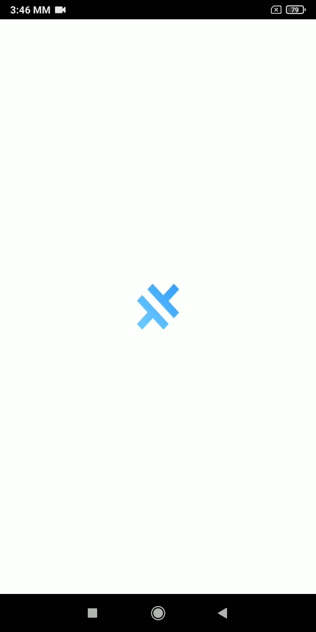
Αποστολή Φωτογραφιών
Σύνδεση της συσκευής στο διαδίκτυο (WiFi ή 4G).
Μετάβαση στην επιλογή Φωτογραφίες.
Επιλογή των φωτογραφιών που δεν έχουν αποσταλεί.
Αποστολή Φωτογραφιών.

Slide 5
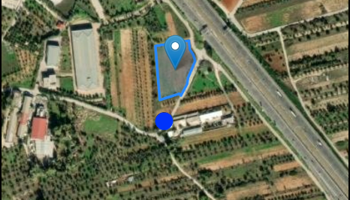
Άλλες Ενέργειες
Εάν κατά τη μετάβαση στο αγροτεμάχιο διαπιστωθεί λανθασμένη θέση ή οριοθέτηση του αγροτεμαχίου δεν απαιτείται λήψη φωτογραφίας.
Απαιτείται διόρθωση της αίτησης.

Slide 6
Ευχαριστούμε!

